Slide 1
토픽 모델링 실험

Slide 2
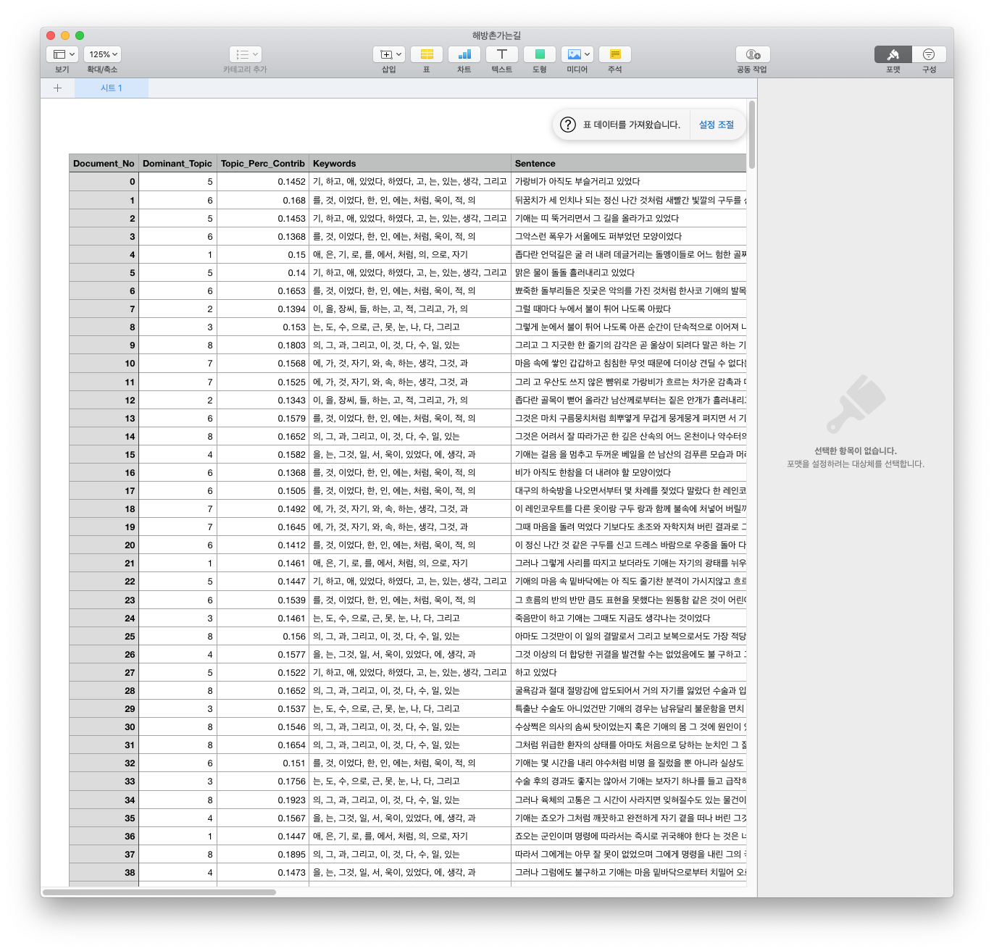
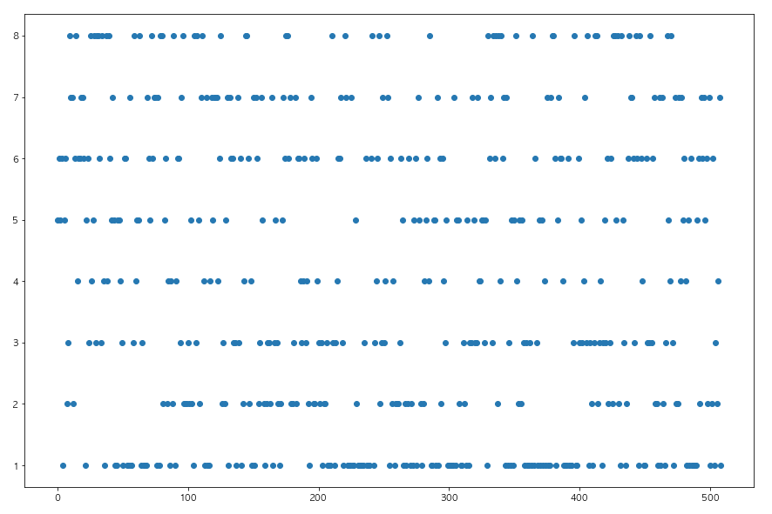
LDA

Slide 3
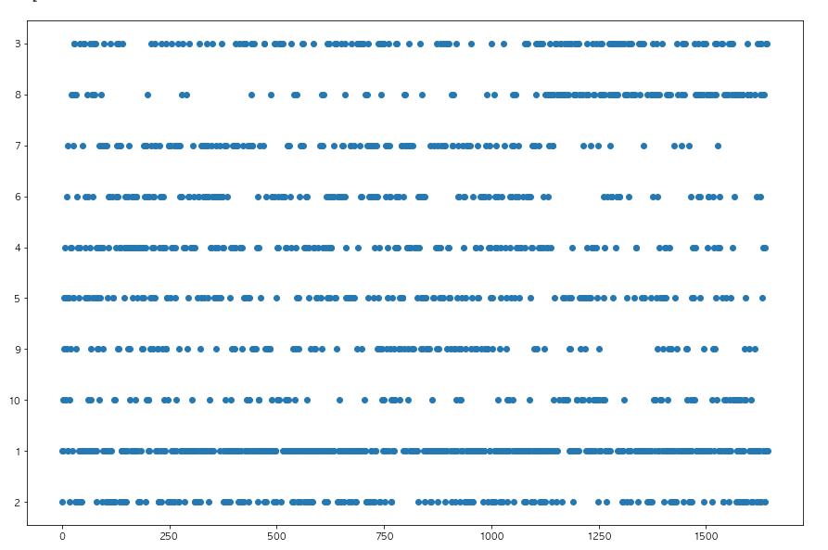
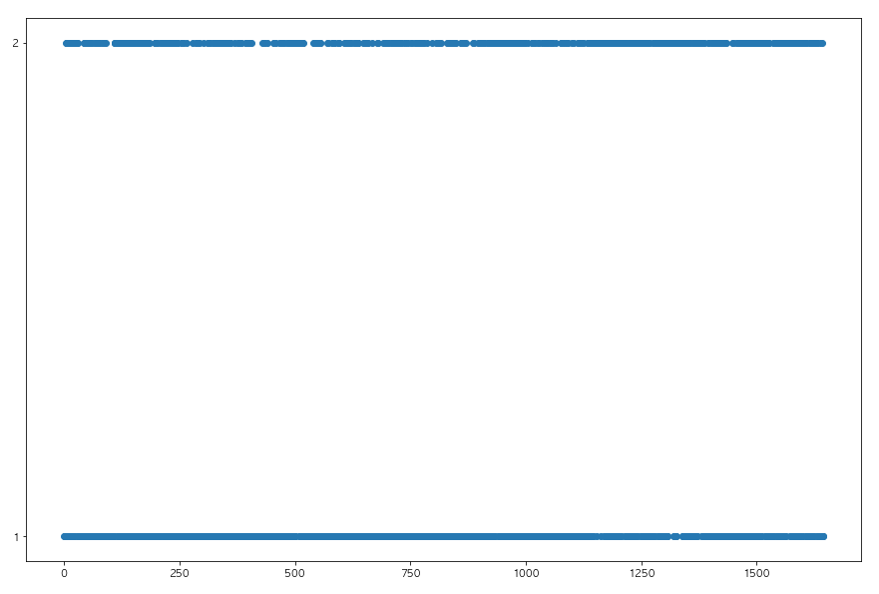
LDA
기드모파상 ‘비계덩어리’ : ~ 1135번째 문장
강신재 ‘해방촌가는길’: 1136번째 문장 ~
Topic Coherence 가장 좋은 토픽 수(10개)로 토픽 모델링 진행
토픽 2개로 토픽 모델링 진행

Slide 4
LDA
기드모파상 ‘비계덩어리’ : ~ 1135번째 문장
강신재 ‘해방촌가는길’: 1136번째 문장 ~
Topic Coherence 가장 좋은 토픽 수(10개)로 토픽 모델링 진행
토픽 2개로 토픽 모델링 진행

Slide 5
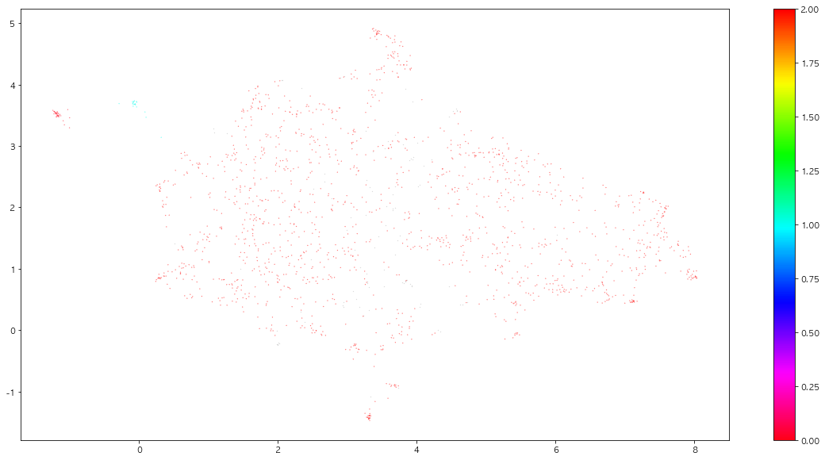
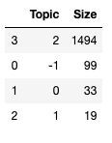
Top2Vec: 워드임베딩 + TF-IDF
- distiluse-base-multilingual-cased-v2 이용
Notes:
Multilingual Universal Sentence Encoder for Semantic Retrieval
https://arxiv.org/pdf/1907.04307.pdf

Slide 6
논문
Chapter Capter: Text Segmentation in Novels
1. 구텐버그 프로젝트에 포함된 소설을 이용해 text segmentation 데이터셋 구축
2. Local Method:
Weighted Overlap Cut(WOC): unsupervised, 각 챕터 내 빈번히 등장하는 단어가 다를것이라는 점에서 착안, 두 문장을 비교해 단어의 밀집도(overlap하는 경우)가 최소화 되는 곳을 Break point로 둠
* BERT for Break Prediction (BBP): supervised, 두 문장을 비교해 두 문장이 연속적인지(같은 챕터인지) 아니면 연속적이지 않은지(break point)를 분류 문제로 계산
3. Global Method using Optimization: segment의 길이를 일정하게 만드는 것이 좋은 segmentation 결과를 보여줌
동적 프로그래밍 기법을 사용해 recursive하게 해결

